Slide 1
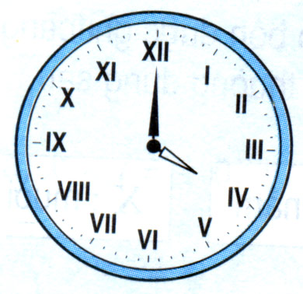
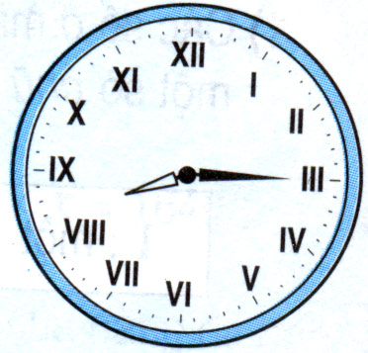
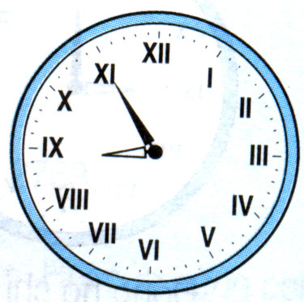
1
Đồng hồ chỉ mấy giờ:
4 giờ
8 giờ 15 phút
8 giờ 55 phút

Slide 2
2
Đọc các số sau:
I ; III ; IV ; VI ; VII ; IX ; XI ; VIII ; XII
I : một III : ba IV : bốn VI : sáu VII : bảy | IX : chín XI : mười một VIII : tám XII : mười hai

Slide 3
3
Đúng ghi Đ, sai ghi S:
Đ
Đ
III : ba VI : sáu IIII : bốn IV : bốn | VII : bảy VIIII : chín IX : chín XII : mười hai
Đ
S
S
Đ
Đ
Đ

Slide 4
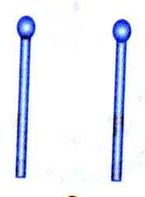
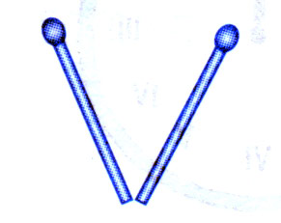
4
Dùng các que diêm có thể xếp thành các số như sau:
2
5
10
Có 5 que diêm, hãy xếp thành số 8, số 21
Có 6 que diêm, hãy xếp thành số 9
Với 3 que diêm có thể xếp được những số nào?

Slide 5
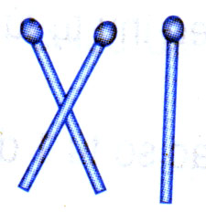
5
Có 3 que diêm xếp thành số 11 như hình bên
Hãy nhấc một que diêm và xếp lại để được số 9
Đáp án: Ta có thể xếp như sau:

